Slide 1
Fondazione
P. Piccatti e A. Milanese
Fondazione Fulvio Croce
Il bilancio illustrato agli avvocati dai commercialisti
incontro 17 febbraio 2021
Alcuni casi pratici:
1 – I finanziamenti soci e l’art. 2467 cod. Civ.
2 – La valutazione del magazzino e dei crediti
Dott. Angelo Tropini

Slide 2
I finanziamenti soci e l’art. 2467 cod. civ.
Nei bilanci delle piccole-medie imprese, spesso, al passivo dello stato patrimoniale si rinvengono più o meno consistenti debiti verso i soci; si tratta di poste che trovano collocazione, ai sensi dell’art. 2424 cod. civ., alle voce D) 3) «debiti verso soci per finanziamenti», D) 11) «debiti verso controllanti» o 11)bis «debiti verso imprese sottoposte al controllo delle controllanti».
Come noto, quando l’impresa ha forma di società a responsabilità limitata (ma, secondo parte della dottrina e della giurisprudenza – si veda ad esempio Cass. Civ. n. 14056/2015 – anche nelle S.p.A. «chiuse» cioè con azionariato di tipo “famigliare” o comunque di pochi soci, comparabili alla situazione delle compagini ordinariamente componenti il capitale delle Srl) ai finanziamenti dei soci torna applicabile l’art. 2467 cod. civ., che (attualmente) recita:
«Il rimborso dei finanziamenti dei soci a favore della società è postergato rispetto alla soddisfazione degli altri creditori.*
Ai fini del precedente comma s'intendono finanziamenti dei soci a favore della società quelli, in qualsiasi forma effettuati, che sono stati concessi in un momento in cui, anche in considerazione del tipo di attività esercitata dalla società, risulta un eccessivo squilibrio dell'indebitamento rispetto al patrimonio netto oppure in una situazione finanziaria della società nella quale sarebbe stato ragionevole un conferimento.»
*Prima del 15/8/2020, dopo la parola «creditori» al primo comma seguiva l’espressione <<e, se avvenuto nell'anno precedente la dichiarazione di fallimento della società, deve essere restituito>>, eliminata dall’art. 383 co. 1 del D. Lgs. n. 14/2019

Slide 3
Il caso del consorzio Alfa, le imputazioni e le difese tecniche
Si propone l’esame di un caso di rimborsi dei finanziamenti, erogati dal socio Beta al consorzio Alfa e dagli amministratori di quest’ultimo rimborsati al socio, contestati dopo il fallimento del consorzio quali pagamenti distrattivi (o quantomeno preferenziali).
La Alfa Soc. consortile a r.l., fondata nel 2011 da due consorziati (le imprese di costruzioni Beta SpA che ne controllava l’89% del capitale e Gamma SpA, detentrice del restante 11%) per "l’esecuzione unitaria e totale, con propria organizzazione di mezzi, in nome e per conto dei Soci consorziati, dei lavori [di costruzione di un ramo autostradale, N.d.R.] e “”comunque durata sino a completa estinzione di ogni rapporto o pendenza nei confronti dei terzi in relazione all’oggetto sociale».
A seguito di eventi atmosferici e geofisici disastrosi i lavori erano sospesi dalla committenza, che interrompeva altresì i pagamenti e sopravveniva una complessa controversia giudiziale nel corso della quale la Alfa Scarl dapprima domandava l’ammissione al concordato preventivo e poi era dichiarata fallita (mentre la Gamma SpA proseguiva nella controversia con la committente ed era ammessa al concordato preventivo).
La curatela del fallimento Alfa Scarl, in sede di relazione ex art. 33 l.f., rilevava che il rimborso nell’anno precedente l’apertura del concordato, seguito dal fallimento, per complessivi € 1.500.000 al socio Gamma SpA di pregressi finanziamenti soci dalla medesima erogati quando entrambi i soggetti erano in bonis rivestiva i presupposti dell’art. 2467 cod. civ. (che all’epoca, nell’ultima parte del primo comma prevedeva comunque l’obbligo della restituzione).
Il P.M., anche sulla base di una C.T. ex art. 359 c.p.p., contestava che detti pagamenti da parte degli amministratori del consorzio (che in parte erano anche amministratori della consorziata beneficiaria Beta) sarebbero avvenuti «in spregio al dettato dell’art. 2467 del codice civile e alla par condicio creditorum» integrando il reato di cui all’art. 216 (co. I n° 1) e 223 l.f. di bancarotta fraudolenta per distrazione.
Dopo una consulenza tecnica di parte e l’interrogatorio degli amministratori della fallita il reato era derubricato in bancarotta preferenziale (ex art. 216 co. III l.f.).

Slide 4
L’esame tecnico dei finanziamenti rimborsati
La difesa tecnica del caso in esame si è concentrata anzitutto sull’effettiva natura dei finanziamenti e dei rimborsi contestati, alla luce tanto delle risultanze contabili della fallita quanto del contesto oggettivo del rapporto consortile e delle modalità di erogazione, dei finanziamenti e dei rimborsi, sulla scorta della consolidata giurisprudenza della Corte di Cassazione (sentenza n° 10509 del 20/5/2016 sez. I civ., in tema di inapplicabilità dell’art. 2467 c.c. alle società cooperative e, ex multis, sentenza n° 8431 del 26/2/2019 sez. V penale sulla essenziale distinzione tra rimborsi di finanziamenti erogati dal socio a titolo di mutuo e finanziamenti dei soci in conto aumento di capitale o comunque qualificabili come conferimenti di capitale di rischio).

Slide 5
I dettagli degli accertamenti tecnici
È stato verificato, dall’esame delle scritture contabili, che anche ben prima dell’erogazione dei finanziamenti in questione (avvenuta in più riprese tra il luglio 2015 ed il febbraio 2016) la consorziata BETA SpA forniva liquidità in modo ricorrente alla ALFA Scarl, la quale poi restituiva abitualmente detti finanziamenti non appena esaurite le necessità momentanee di cassa, nell’ambito di un sostanziale rapporto di conto corrente.
Sempre come documentato dalle scritture contabili, i contestati rimborsi dei finanziamenti in esame erano avvenuti tra il giugno 2015 ed il maggio 2016; l’analisi del bilancio del 2015, delle scritture contabili del 2016 e degli eventi concorsuali successivi, ha consentito nelle consulenze tecniche di parte di affermare che lo stato di insolvenza del consorzio (la cui economia, come previsto dalle disposizioni in materia e da esplicite disposizioni statutarie, era coperta integralmente, pro-quota, dalle società consorziate) non era ipotizzabile anteriormente alla crisi irreversibile insorta soltanto nella seconda metà del 2016 a seguito di tanto imprevedibili quanto disastrosi eventi atmosferici e geologici ed alla conseguente sospensione dei lavori e dei pagamenti da parte della committente.
Di tal che, nel momento storico dei rimborsi dei finanziamenti, né la ALFA Scarl né le consorziate BETA e GAMMA si potevano ritenere in stato di insolvenza. La circostanza era altresì corroborata dall’analisi del passivo insinuato al fallimento ALFA, che risultava interamente maturato in epoca successiva ai pagamenti in questione, ovvero generato da oneri propri del dissesto come spese legali, interessi etc.

Slide 6

Gli aspetti contabili delle verifiche
La S.C., nel provvedimento citato (sentenza n° 8431/2019 Sez. V Penale), ha enunciato il seguente principio:
«….. nella materia penal-fallimentare, il prelievo di somme a titolo di restituzione di versamenti operati dai soci in conto capitale (o indicati in altra analoga dizione) integra la fattispecie della bancarotta fraudolenta per distrazione, non dando luogo tali versamenti ad un credito esigibile nel corso della vita della società; al contrario, il prelievo di somme quale restituzione di versamenti operati dai soci a titolo di mutuo integra la fattispecie della bancarotta preferenziale»
L’accertamento tecnico ha pertanto esaminato le scritture contabili ed i bilanci per focalizzare dalle modalità di registrazione la natura dei finanziamenti. Le erogazioni dei finanziamenti erano stati registrati nel conto MUTUO INFRUTTIFERO BETA SPA, che nel 2015 presentava i seguenti contenuti:

Slide 7
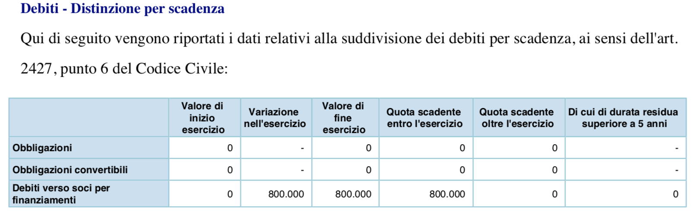
Le risultanze del bilancio 2015 di ALFA Scarl e le registrazioni successive
Il rapporto in questione, al 31.12.2015 vedeva quindi la ALFA Scarl debitrice verso la socia consorziata BETA SpA per un importo di € 800.000,00 contabilmente qualificato come Mutuo Infruttifero, che era iscritto sul bilancio 2015 redatto e pubblicato dalla società consortile alla voce D) Debiti 3) Debiti verso soci per finanziamenti esigibili entro l’esercizio successivo e risultava così illustrato nella Nota Integrativa al bilancio:
Nel 2016 le scritture contabili di ALFA Scarl attestavano tre ulteriori finanziamenti in date 9, 30 e 31 marzo, contabilizzati sempre in conformità, di totali 300.000,00 €, mentre i rimborsi apparivano eseguiti in tre tranches, di cui la prima di € 400.000,00 nel 2015 e le restanti in date 25 gennaio e 16 maggio 2016, per un ammontare complessivo di 1.500.000,00 ad azzeramento totale del debito verso BETA SpA

Slide 8
Le conclusioni della relazione di C.T.P.
Tali inequivocabili rilevazioni contabili – confermate dalle iscrizioni sul bilancio 2015 (il bilancio 2016 non è poi stato redatto né pubblicato per l’intervenuta apertura delle procedure concorsuali) – hanno consentito di concludere in sede di relazione di C.T.P. quanto segue sulla natura dei rimborso in esame:
«Non v’è dubbio che si tratti non di versamenti in conto capitale bensì – come si arguisce agevolmente dalla movimentazione anche ripetuta e talora minuta del conto – di prestiti a breve erogati per fronteggiare momentanee esigenze di liquidità del consorzio.
I rimborsi di tali prestiti, come insegna la Suprema Corte, sarebbero al più qualificabili (ricorrendone i presupposti, tra cui lo “”scopo di favorire, a danno dei creditori, taluno di essi””) come pagamenti preferenziali di cui all’art. 216 co. 3 L.F. e non come distrazioni (co. 1, n° 1) art. citato).»

Slide 9
La revisione del capo di imputazione e l’integrazione della CTP
All’esito dell’interrogatorio dell’ex A.D. della ALFA Scarl e della produzione delle descritte relazioni di CTP, il Pubblico Ministero rettificava il capo di imputazione attinente ai rimborsi dei finanziamenti, qualificandoli come pagamenti preferenziali ai sensi dell’art. 216 co. III l.f..
Era infine redatta una seconda relazione di C.T.P. che, analizzate tutte le domande di insinuazione al fallimento della ALFA Scarl, accertava che il passivo privilegiato ammesso (in ipotesi danneggiato dai rimborsi dei finanziamenti dei soci, di rango chirografario) nella realtà risultava maturato integralmente in epoca successiva ai pagamenti in questione e pertanto che il danno ipotizzato per la massa creditoria non sussisteva.

Slide 10
Logica ed effetti della valutazione del magazzino
Le rimanenze di magazzino, nello schema codicistico del bilancio, sono iscritte:
Per l’intero ammontare inventariato alla fine dell’esercizio, all’attivo dello stato patrimoniale, nelle diverse voci previste al punto C) Attivo circolante – I) Rimanenze dell’art. 2424 del Codice Civile;
Per l’ammontare delle variazioni delle giacenze (rispetto ai valori alla fine dell’esercizio precedente) nelle diverse categorie di rimanenze, tra i ricavi o i costi del conto economico, ai punti A) – 2), 3) e B) – 11).
La logica di queste appostazioni contabili si rinviene nella necessità di differire agli esercizi futuri (nei quali si completerà il ciclo produttivo relativo) i costi di quelle materie prime, secondarie, prodotti finiti o in corso di lavorazione etc. che non sono stati utilizzati nell’attività produttiva o commerciale e quindi non hanno ancora prodotto ricavi; il meccanismo, se correttamente applicato, contribuisce al rispetto del criterio di competenza che presiede alla determinazione del risultato dell’esercizio.
Le rimanenze, a mente dell’art. 2426 n° 9) del codice civile, vanno valutate al costo di acquisto o di produzione o, se minore, al valore di mercato.
L’importo delle variazioni di cui al punto ii), che ovviamente dipende dalla valutazione patrimoniale del punto i), influisce direttamente sul risultato dell’esercizio e, contestualmente, sull’entità del patrimonio netto alla fine dell’esercizio.
Dott. Angelo Tropini

Slide 11
I più ricorrenti casi di errore / falsità nella valutazione delle rimanenze nelle piccole e medie imprese
La valorizzazione delle rimanenze finali può sfalsare il risultato dell’esercizio: in caso di sopravvalutazione aumentando l’utile (o riducendo la perdita), nell’ipotesi contraria riducendolo.
Nelle p.m.i. che, secondo le disposizioni tributarie, non hanno obblighi di tenuta della contabilità di magazzino (e, spesso, registrano i dati dell’inventario sintetizzando valori e categorie), il valore delle rimanenze si riduce ad un importo perlopiù non meglio descritto né catalogato, il che (se l’impresa non fallisce) di fatto non comporta sanzioni significative e consente di manovrare facilmente nelle stime del magazzino.
In definitiva, quindi, la valorizzazione delle rimanenze può in non rari casi essere asservita a «politiche di bilancio», con iperstima quando si vuole ridurre o eliminare la dichiarazione di perdite o, al contrario, con ipostima nei casi in cui (magari per ridurre l’impatto fiscale) si intende contenere l’utile dell’esercizio .
Queste valutazioni non appropriate, tuttavia, ben difficilmente sono suscettibili di una precisa individuazione e, soprattutto, quantificazione, da parte di chi prenda in considerazione i bilanci in un momento che, ineluttabilmente, risulta successivo, a volte di anni, rispetto ai tempi dell’inventario e della valutazione del magazzino.

Slide 12
La falsità delle rimanenze su bilanci di imprese medio - grandi
Nelle imprese di maggiori dimensioni, solitamente società di capitali soggette ai controlli degli organi sociali o dei revisori esterni competenti, nelle quali gli inventari sono redatti analiticamente nelle forme di legge e sono tenute puntuali contabilità di magazzino, la falsificazione del valore delle rimanenze nei bilanci, che talora si può verificare, passa per modalità più sofisticate (rispetto al caso accennato delle p.m.i.), perlopiù di non facile o immediata individuazione in assenza di elementi conoscitivi diretti ed extra contabili.
Prenderemo in esame, per fornire un esempio significativo, il caso registrato nell’ambito di una consulenza tecnica del P.M. su un’impresa industriale, fallita alcuni anni or sono dopo una lunga gestione condotta, per lungo tempo positivamente, dal dopoguerra fino ai primi anni del secolo corrente.

Slide 13
Il caso pratico della OMEGA INDUSTRIALE SpA
Questo esempio è tratto da una C.T. del P.M. su una società industriale, produttrice di macchine utensili, ammessa al concordato preventivo e successivamente fallita
Nel corso delle indagini preliminari, il C.T. incaricato dal P.M. acquisiva, oltre alle scritture contabili (compreso libro degli inventari registrato analiticamente), pervenute perfettamente tenute e conservate, un’articolata e vasta contabilità di magazzino, che riportava per migliaia di articoli (materie prime, ricambi, materiali di consumo, semilavorati e prodotti finiti) tutte le movimentazioni negli ultimi dieci anni.
Sempre dalle indagini del P.M., emergevano notizie, da dichiarazioni di ex dipendenti della società fallita, che il direttore amministrativo, nella predisposizione delle scritture di assestamento a fine esercizio, aveva disposto interventi di simulazione nelle scritture di magazzino, finalizzate ad ottenere (mediante incremento dei coefficienti di avanzamento di semilavorati) un aumento del valore delle rimanenze per alcuni miliardi di lire nei bilanci dal 1997 al 2001. Da ulteriori informative rilasciate da ex dipendenti, si aveva inoltre notizia del mantenimento al valore storico di costo, sugli stessi bilanci, di una cospicua quantità di ricambi a magazzino che, attenendo a prodotti non più in linea di produzione, in realtà erano del tutto obsoleti e presentavano quindi valore sensibilmente inferiore.

Slide 14
Segue: Il caso pratico di OMEGA INDUSTRIALE SpA
Mentre la sopravvalutazione dei semilavorati, nei termini riferiti dai testi, risultava distribuita su tutti i bilanci dal 1997 al 2001, la svalutazione dei ricambi obsoleti era stata recepita interamente sul bilancio dell’esercizio 2011, ultimo anteriore al fallimento (mentre, poiché l’obsolescenza dei ricambi risaliva a diversi anni addietro, avrebbe dovuto essere iscritta con imputazione almeno ai bilanci dal 1997 in avanti).
Per evidenziare gli effetti delle falsità relative, con un esame più approfondito della contabilità di magazzino, degli inventari e delle carte di lavoro dei bilanci nelle voci riguardanti i semilavorati, sono state sottoposte a verifica le movimentazioni e valutazioni a fine esercizio di tale voce.
Per i semilavorati, dall’esame di un unico prospetto di dettaglio delle categorie di rimanenze, reperito per l’anno 1999, è emerso che nella categoria riportata a bilancio come Prodotti in corso di lavorazione e semilavorati, voce C.I.2 dello schema di stato patrimoniale erano stati inclusi semilavorati con valorizzazione a criterio di prezzi di vendita rapportati allo S.A.L. (criterio che, secondo i principi contabili vigenti all’epoca, poteva invece essere adottato soltanto per i Lavori in corso di ordinazione), con una sopravvalutazione di L. 3.020.147.056. Stando all’ipotesi raffigurata, quindi, il bilancio al 31/12/1999 risultava viziato da una ulteriore iper-valutazione delle rimanenze di L. 3.020.147.056 (mentre, in mancanza di elementi di riscontro, per gli altri anni interessati alle informazioni testimoniali, non è stato possibile individuare gli effetti delle falsificazioni).
Per quanto attiene alla svalutazione dei ricambi obsoleti, appostata per l’intero ammontare di 7.003.606,00 € sul bilancio al 31/12/2001 (ultimo redatto dalla società prima del fallimento), essendo pacifico che il minor valore rispetto al costo storico risaliva almeno ai primi anni ‘90 del secolo scorso (i prodotti cui si riferivano i ricambi erano usciti dalle linee di produzione fin da metà anni ‘80), in favorem rei l’impatto sui conti economici è stato ritenuto distribuibile ai bilanci dal 1997 al 2001°, tenuto conto delle (inadeguate) svalutazioni già iscritte, così attribuito:

Slide 15
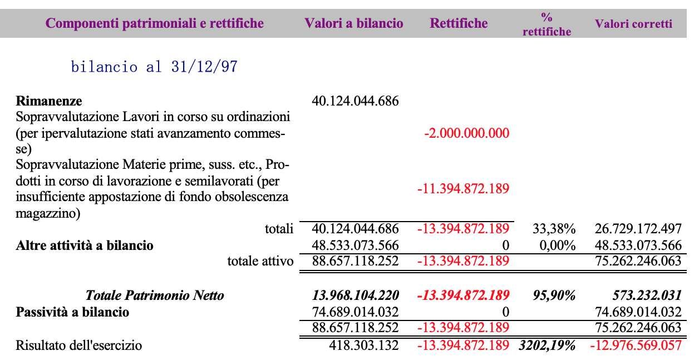
Gli effetti delle rettifiche sui bilanci di OMEGA Ind.le SpA
Dalle rettifiche delle valutazioni anzidette (nonché dalla ripresa di una anomala rivalutazione di beni immobili) sui bilanci interessati degli esercizi dal 1997 al 2001 è quindi stato possibile rappresentare gli effetti delle falsità sui bilanci relativi, con i seguenti impatti su ciascun bilancio:

Slide 16
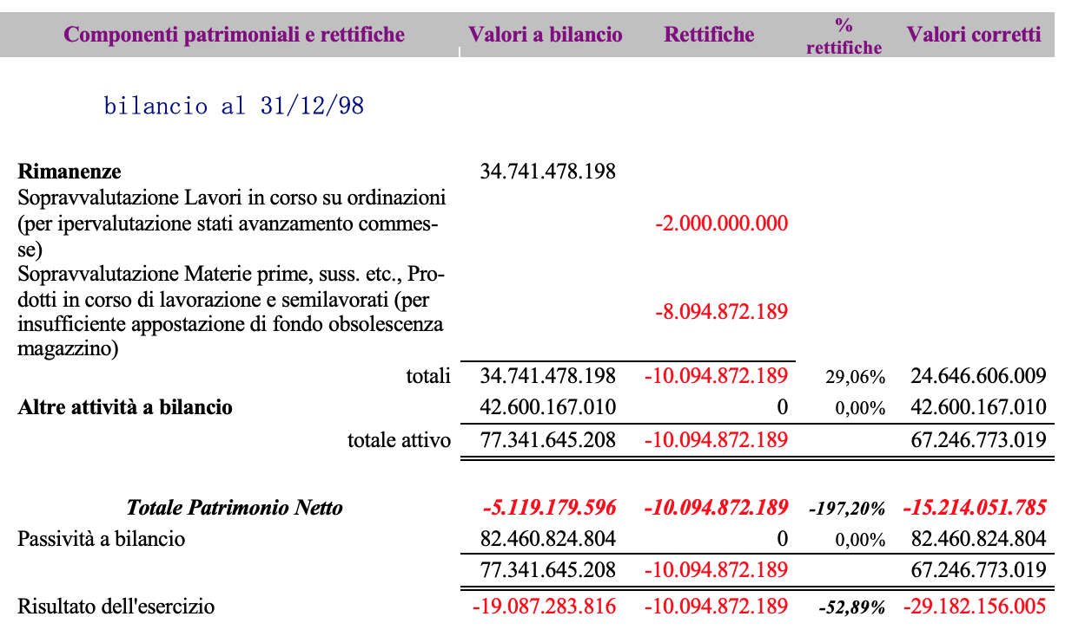
Gli effetti delle rettifiche sui bilanci di OMEGA Ind.le SpA

Slide 17
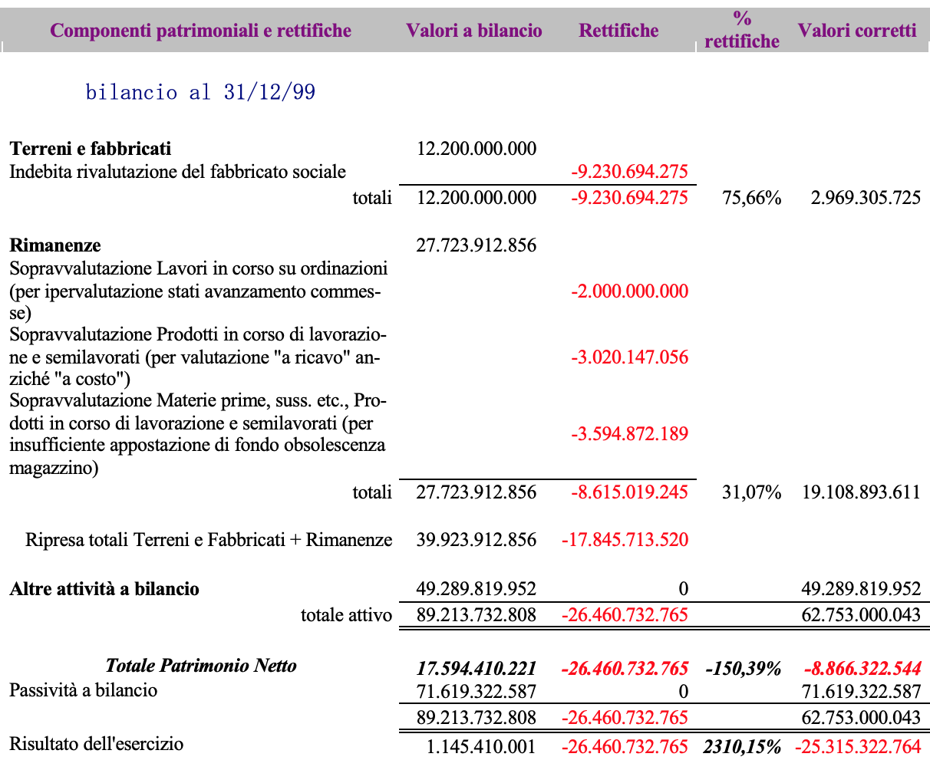
Gli effetti delle rettifiche sui bilanci di OMEGA Ind.le SpA

Slide 18
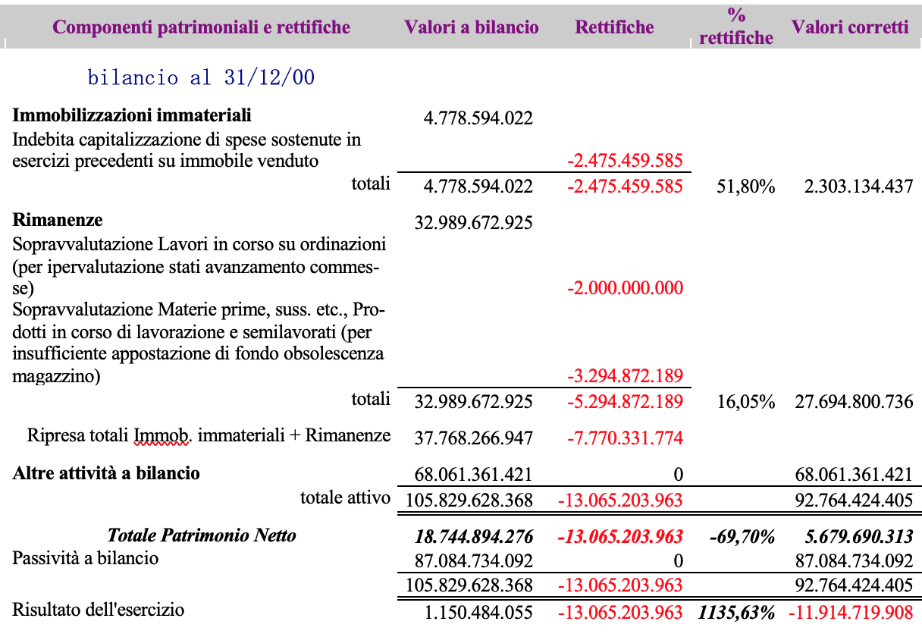
Gli effetti delle rettifiche sui bilanci di OMEGA Ind.le SpA

Slide 19
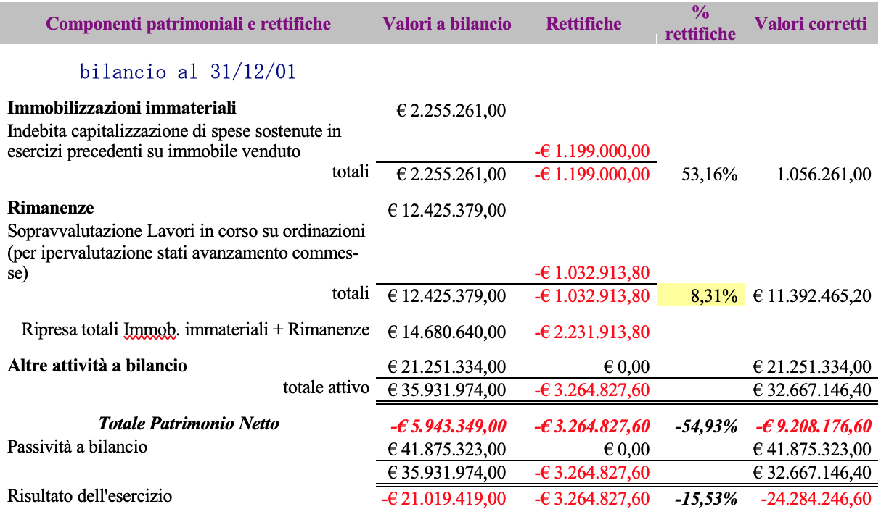
Gli effetti delle rettifiche sui bilanci di OMEGA Ind.le SpA

Slide 20
L’IPERVALUTAZIONE / OMESSA SVALUTAZIONE DI CREDITI INCAGLIATI O INESIGIBILI E L’IPOVALUTAZIONE DI DEBITI
Le gestioni aziendali in crisi si accompagnano non di rado alla stratificazione di crediti verso clienti (o di natura finanziaria, talvolta intercompany) con saldi trascinati invariati o con scarsa movimentazione per più esercizi
I debitori interessati dalle posizioni in questione sono a volte addirittura falliti, in liquidazione o caratterizzati da scarsa solvibilità
Si tratta di posizioni creditorie le cui anomalie si possono rilevare dai dati contabili sottostanti ai bilanci, dagli inventari analitici di più esercizi o da altre informazioni percepibili dal sistema conoscitivo aziendale o (in caso di fallimento) acquisite poi dal curatore nei contatti con fornitori o dipendenti della fallita, dall’esame della documentazione aziendale o da eventuali controversie giudiziali o stragiudiziali pendenti
Dott. Angelo Tropini

Slide 21
L’ESEMPIO DEL CASO E.G.A. SpA
Prenderemo in esame prima il caso emblematico dei crediti ipervalutati dalla S.p.A. E.G.A. (denominazione di fantasia), dichiarata insolvente e in amministrazione straordinaria, poi fallita con altre società dello stesso «gruppo» italiano, sui cui bilanci depositati erano stati appostati fondi di svalutazione o di rischi per perdite su crediti apparentemente consistenti ma nella realtà largamente incongrui rispetto alle prospettive reali di perdita; lo stesso esempio consente altresì di esaminare (insieme ad altre tipologie di falsità) ricorrenze di ipovalutazione di passività per sanzioni ed accessori su morosità tributarie e civilistiche, nonché l’ipotesi prospettata di redazione dei bilanci a criterio di continuità (anziché di liquidazione, com’era dovuto nel caso specifico) e di coglierne gli effetti pratici sui bilanci
L’esame delle verifiche svolte nel caso reale nell’ambito di una consulenza tecnica disposta dal Pubblico Ministero ai sensi dell’art. 359 c.p.p. – che fa necessariamente capo a più estesi sviluppi ed accertamenti su ampia base documentale e scritture, che evidentemente non è possibile qui riesaminare – evidenzia aspetti oggetto di accertamento che risultano spesso ricorrere in situazioni gestionali analoghe di piccoli «gruppi» o aggregati societari.

Slide 22
LA VICENDA STORICA
La E.G.A. SpA, operante nel comparto automotive, ceduta da una multinazionale germanica a un gruppo imprenditoriale italiano, nel volgere di quattro esercizi dall’acquisizione si rese conclamata insolvente e fu posta in amministrazione straordinaria nell’autunno del 2008.
Dall’analisi dei bilanci dell’intera gestione sono stati ricavati vari indici segnaletici dello stato di dissesto in epoca anteriore alla declaratoria di insolvenza, tra cui ad esempio l’indice di liquidità (o quick ratio), così composto:

Slide 23
attività e passività liquide | 31/12/2005 | 31/12/2006 | 31/12/2007 | 30/11/2008
Crediti
Verso clienti esigibili nell'esercizio successivo | 50.778.905 | 29.680.686 | 26.442.593 | 25.149.590
fondo svalutazione crediti commerciali | -2.634.151 | -2.634.151 | -852.956 | -888.127
Verso controllanti | 8.294.363 | 9.967.452 | 7.319.280 | 6.926.955
Crediti tributari | 3.806.978 | 3.363.180 | 2.851.472 | 3.997.673
Imposte anticipate | 800.000 | 800.000 | 800.000 | 800.000
Verso altri: | 428.136 | 282.125 | 6.679.008 | 6.000.000
Totale crediti esigibili entro 12 mesi | 61.474.231 | 41.459.292 | 43.239.397 | 41.986.090
Disponibilità liquide | 727.628 | 2.023.431 | 412.553 | -2.405.339
TOTALE LIQUIDITA' E CREDITI A BREVE | 62.201.859 | 43.482.723 | 43.651.950 | 39.580.751
DEBITI
Debiti verso banche | 10.355.390 | 7.492.686 | 6.501.618 | 1.719.734
Debiti verso altri finanziatori | 15.984.065 | 2.260.608 | 1.492.194 | 1.946.206
Debiti verso fornitori | 33.967.435 | 25.241.501 | 17.583.901 | 19.613.089
Debiti rappresentati da titoli di credito | 0 | 321.855 | 261.526 | 0
Debiti verso controllanti | 18.203
Debiti tributari | 1.581.838 | 5.896.040 | 9.385.237 | 10.657.199
Debiti verso istituti di previdenza e di sicurezza sociale | 4.379.234 | 6.891.720 | 14.040.531 | 18.796.523
Altri debiti | 619.881 | 568.770 | 834.915 | 2.251.959
Totale debiti esigibili entro 12 mesi | 66.906.046 | 48.673.180 | 50.099.922 | 54.984.710
Quick ratio | 0,930 | 0,893 | 0,871 | 0,720

Slide 24
L’indice di liquidità (Quick ratio o Acid test) così riscontrato, a prima vista non lascia trapelare eccessive tensioni finanziarie e neppure uno stato di dissesto latente, anche se un trend decisamente involutivo come quello riscontrato (insieme al fortissimo progressivo peggioramento delle posizioni debitorie verso il Fisco e gli Enti previdenziali) normalmente è sintomo di difficoltà in atto.
Nel caso specifico, però, almeno in parte voci comprese nell’importo al numeratore del quoziente (segnatamente i crediti verso controllanti, tributari, imposte anticipate, per un totale tra i 10 ed i 12 mln. di € circa, a seconda dell’esercizio) erano di fatto inesigibili, almeno in tempi brevi; sussistono altresì forti dubbi sull’esigibilità degli altri crediti, a fronte dei quali – almeno dal 2006 in avanti – risultano appostati fondi di svalutazione apparentemente poco prudenziali.
Al di là delle mere interpretazioni e proiezioni dei dati contabili di bilancio, dalle informazioni acquisite presso l’ufficio del Commissario Giudiziale sono emerse ripetute e pesanti situazioni di morosità contributiva e tributaria, risalenti fin dal mese di giugno del 2005 (quando EGA prese a non versare più, in tutto o in parte, i contributi mensili INPS dovuti sui DM10 all’epoca contenenti le dichiarazioni degli oneri previdenziali).
Alla luce di precisi ed inconfutabili elementi, lo stato di insolvenza della EGA S.p.A. (inteso come condizione di incapacità di far fronte alle normali scadenze, tra le quali vanno certamente annoverate, in primis, le obbligazioni per contributi, oneri fiscali e del personale) andava fatto risalire, comunque, almeno alla seconda metà del 2005.

Slide 25
Gli accantonamenti e svalutazioni omessi
Dall’analisi delle scritture contabili, confrontate con elementi certi desunti dalle relazioni del Commissario Giudiziale, il CT del PM accertava quindi le seguenti svalutazioni / omesse rettifiche:
Sul bilancio 2005
la voce “altri crediti” di complessivi euro 837.326, includeva un credito per imposte differite attive di euro 800.000; quest’ultimo, non avendo alcuna prospettiva di realizzo (considerato che E.G.A. produceva sistematicamente perdite fiscali che mai avrebbero consentito l’utilizzo del credito in questione - né, all’epoca, poteva ragionevolmente ipotizzarsi un mutamento di tendenza in tempi ragionevoli -), andava azzerato;
Nel Fondo Svalutazione Crediti si riscontrava un accantonamento insufficiente per almeno 400.000 €;
I Crediti verso l’Erario (per IVA, IRPEG e interessi), iscritti all’attivo per € 3.806.978, privi di qualsiasi prospettiva di realizzo a causa della ben più ingente mole di debiti scaduti verso l’Erario, andavano azzerati per intero;
I Crediti Finanziari, all’attivo per € 8.294.363, vantati verso le controllanti (anch’esse in stato di decozione) ed inesigibili, andavano azzerati;
A fronte di debiti tributari (ritenute fiscali non versate) per € 1.581.838 iscritti al valor nominale, erano maturati ex lege soprattasse e interessi, stimati pro reo in almeno il 20% del debito, quindi € 316.367,60, che richiedevano un accantonamento non appostato; uguali considerazioni comportavano i debiti scaduti per oneri previdenziali non versati, che richiedevano un accantonamento omesso sul bilancio di almeno € 4.379.274.

Slide 26
Gli effetti delle omissioni sul bilancio 2005
All’esito delle rettifiche minime come sopra delineate, il patrimonio netto effettivo a fine 2005 risultava così ridotto:
patrimonio netto al 31/12/05 (da bilancio depositato) | 18.258.750
(-) costi d’impianto e di ampliamento | 0
(-) avviamento | - 251.784
(-) costi di ricerca e sviluppo | 0
(-) altri crediti | - 800.000
(-) fondo svalutazione crediti | - 400.000
(-) crediti v/erario | - 3.806.978
(-) crediti finanziari | - 8.294.363
(-) fondo sanzioni morosità fiscale (20%) | - 316.368
(-) fondo sanzioni morosità contributiva (20%) | - 875.855
(-) proventi straordinari | 0
patrimonio netto effettivo | 3.513.402

Slide 27
(segue) Accantonamenti e svalutazioni omessi
Sul bilancio 2006
I crediti v/clienti ammontavano a fine anno ad € 29.680.686; la società riferiva in nota integrativa non essere aumentato l’incaglio creditorio rispetto al precedente esercizio, pari ad € 6 mln. Mentre, da elementi tratti dalle scritture contabili e da informative emerse dalla procedura concorsuale è risultato che erano compresi in tale importo quantomeno crediti per clienti no moving, per l’importo di € 927.288,13 e crediti verso clienti in sofferenza, poi rivelatisi inesigibili, acquistati intercompany con rami d’azienda, di € 391.428,41 (saldo incagliato al 31/12/05); pertanto il fondo svalutazione crediti andava doverosamente incrementato di € 400mila, come nel 2005, importo che, sommato al saldo del fondo esistente di € 2.634.151, consentiva di raggiungere il 50% di copertura dei crediti in sofferenza (€ 6 mln.).
La voce “altri crediti” di complessivi euro 837.326 includeva imposte differite attive di euro 800.000; per gli stessi motivi indicati per il bilancio precedente l’importo andava azzerato;
I Crediti di totali € 9.967.452 vantati verso le controllanti (anch’esse in stato di decozione) ed inesigibili, andavano azzerati;
I crediti verso altri, costituiti da anticipi su forniture da società correlate (in stato di insolvenza) per totali € 724.264, erano da azzerare;
I Crediti verso l’Erario per IVA di € 3.363.180, per gli stessi motivi riferiti sul bilancio 2005, andavano azzerati per intero;
A fronte di debiti tributari (ritenute fiscali non versate) per € 5.896.040 iscritti al valor nominale, erano maturati ex lege soprattasse e interessi, stimati pro reo in almeno il 20% del debito, quindi € 1.179.208, che richiedevano un pari accantonamento non iscritto; uguali considerazioni comportavano i debiti scaduti per oneri previdenziali non versati, che richiedevano un accantonamento omesso sul bilancio, di almeno € 1.378.344.

Slide 28
Gli effetti delle omissioni sul bilancio 2006
Il patrimonio netto effettivo a fine 2006 risultava così ridotto per effetto delle rettifiche sopra descritte :
patrimonio netto al 31/12/06 (da bilancio depositato) | 5.030.366
(-) costi d’impianto e di ampliamento | 0
(-) avviamento | - 201.427
(-) costi di ricerca e sviluppo | 0
(-) brevetti | 0
(-) altre immobilizzazioni immateriali | 0
(-) fondo svalutazione crediti | - 400.000
(-) crediti v/controllanti | - 9.967.452
(-) crediti v/altri | 0
(-) crediti v/altri (oltre l’esercizio successivo) | - 724.264
(-) crediti tributari | - 3.363.180
(-) crediti per imposte anticipate | - 800.000
(-) fondo sanzioni morosità fiscale (20%) | - 1.179.208
(-) fondo sanzioni morosità contributiva (20%) | - 1.378.344
(-) sopravvenienze passive | 0
patrimonio netto effettivo | -12.983.509

Slide 29
La perdita del capitale
Al 31/12/2006 pertanto, secondo le valutazioni illustrate, la società si trovava con il capitale ampiamente eroso ed avrebbe dovuto assumere i provvedimenti di cui all’art. 2447 cod. civ..
Si omette di riprendere le rettifiche (ancor più pesanti, ovviamente) accertate sul bilancio 2007 per le stesse omissioni di svalutazioni ed accantonamenti.

